Slide 1
Estudo da viabilidade do uso de infraestrutura de alta disponibilidade em ambiente home office

Slide 2
Motivação
Disciplina Infraestrutura para serviços TIC
Post no Linkedin sobre redundância no home office
Situações no trabalho presencial
Dificuldades pessoais no home office

Slide 3
Problemas avaliados
Queda de energia elétrica
Interrupção do serviço de banda larga
Falhas no computador
Depende
muito
da região

Slide 4
Queda de energia elétrica

Slide 5
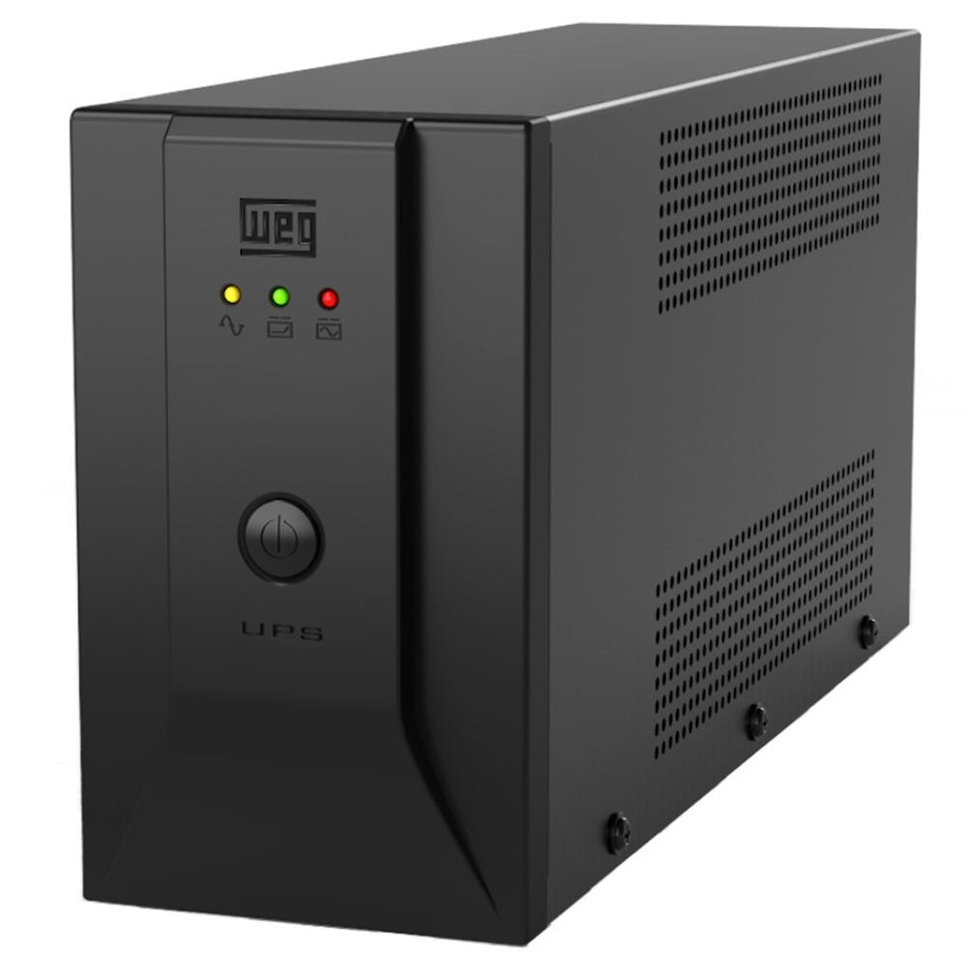
Queda de energia elétrica
Utilizar gerador de energia
NOBREAK
Interativo semissenoidal
Interativo senoidal
Online senoidal

Slide 6
Como escolher um nobreak???
Dimensionando!!!

Slide 7
Dimensionando um nobreak
Avaliar o tipo dos equipamentos
Avaliar a tensão da rede elétrica
Calcular a potência total dos equipamentos
Tempo de funcionamento dos equipamentos

Slide 8
Dimensionando um nobreak - Exemplo
Roteador 15 Watts
Computador Desktop 450 Watts

Slide 9
Dimensionando um nobreak - Exemplo
Passo 1: Avaliando o tipo dos equipamentos
> Roteador e Computador Desktop são considerados equipamentos simples
> Portanto, um nobreak interativo, semissenoidal atenderá as necessidades

Slide 10
Dimensionando um nobreak - Exemplo
Passo 2: Avaliando a tensão da rede elétrica
> O roteador e o computador desktop serão utilizados numa residência onde a rede elétrica é de 127V
> Portanto, um nobreak interativo, semissenoidal, 127V atenderá as necessidades

Slide 11
Dimensionando um nobreak - Exemplo
Passo 3: Calculando a potência total dos equipamentos
> Sabendo que o roteador tem 15 Watts e o computador desktop tem 450 Watts, tem-se uma potência total de 465 Watts
> Adicionando a margem de segurança de 30%, temos uma nova potência de 605 Watts
> Portanto, um nobreak interativo, semissenoidal, 127V, 900 VA, fator potência 0,7 atenderá as necessidades
900 VA x 0,7 = 630 Watts

Slide 12
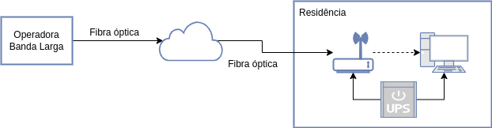
Infraestrutura com nobreak

Slide 13
Interrupção serviço banda larga

Slide 14
Interrupção do serviço banda larga
Possíveis soluções
plano
de
celular
segundo
chip
segundo
link
internet

Slide 15
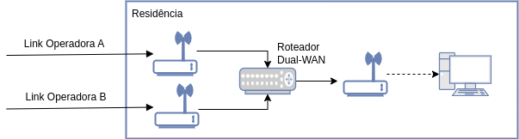
Segundo link banda larga

Slide 16
Falhas no computador

Slide 17
Falhas no computador
Desgaste natural do hardware
Defeitos causados por descargas elétricas
Atualizações indevidas do sistema operacional
Instalação incorreta de softwares
V D I

Slide 18
VDI
Virtual Desktop Infrastructure
Criação e disponibilização de desktops virtuais
Os desktops serão acessados remotamente
Qualquer dispositivo pode ser utilizado para acessar um desktop virtual

Slide 19
VDI – Benefícios
Facilidade em substituir o equipamento com falhas
Segurança
Atualização centralizada do S.O. e dos softwares
Mobilidade do usuário
Redução de custos
Gerenciamento e manutenção centralizados

Slide 20
Concluindo

Slide 21
Pesquisa
Foram entrevistados 70 profissionais de TI
Item | Percentual
Notebook | 90%
Estabilizador | 21,4%
Computador conectado ao nobreak | 5,7%
Roteador conectado ao nobeak | 7,1%
Utilizam celular quando estão sem banda larga | 82,9%
Segundo plano de celular | 12,9%
Segundo link de internet | 5,7%
ENERGIA
ELÉTRICA
BANDA
LARGA
Disponível em https://github.com/erosvitor/tcc-pos-cloudcomputing

Slide 22
Pesquisa – Feedbacks
"...comprei uma Alexa e automatizei algumas coisas aqui em
casa e tô vendo aplicação do seu TCC…"
"…senti um viés de continuidade de negócios na pesquisa…"
"...me fez lembrar que preciso contratar um segundo chip…"
"...pelas perguntas, já vi que meu home office esta bem vulnerável…"

Slide 23
Conclusão
COVID-19 trouxe mudanças culturais, comportamentais e sociais que dificilmente serão revertidas
Home office é uma realidade
O estudo realizado neste artigo pode beneficiar outros contextos, tais como IoT e profissionais de arquitetura
Trabalhos futuros
Estudar e avaliar a utilização do recurso QoS

Slide 24


